Slide 1
Коллекции
Коллекциями называют структуры, предназначенные для хранения однотипных данных
Все коллекции Java (до JDK 1.5) предназначены для хранения потомков класса Object.
На вершине библиотеки контейнеров Java расположены два основных интерфейса, которые представляют два принципиально разных вида коллекций:
  интерфейс Collection – группа объектов
  интерфейс Map – ассоциативный массив объектов

Slide 2
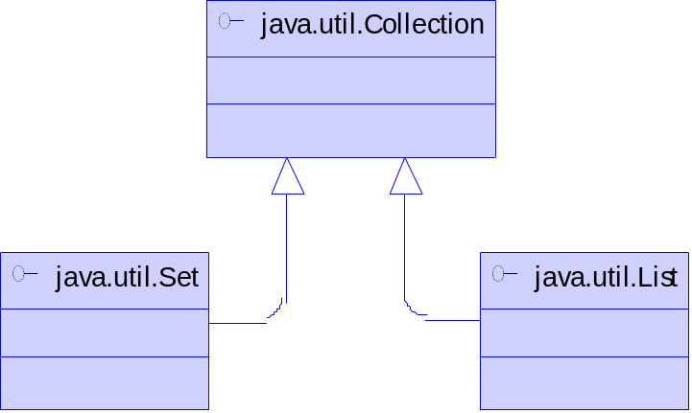
Интерфейс Collection
Collection представляет собой группу объектов
Правила хранения элементов задаются нижележащими интерфейсами, сам же интерфейс Collection в JDK прямых реализаций не имеет.
Интерфейс Collection расширяется двумя способами:
  интерфейс List – упорядоченный
  список;
  интерфейс Set – множество

Slide 3
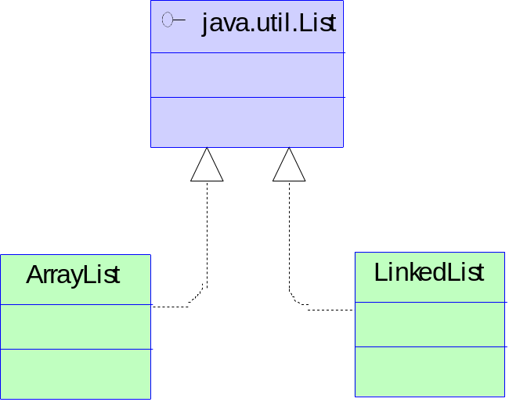
Интерфейс List
List – это список объектов
Объекты хранятся в порядке их добавления в список
В пакете java.util имеется 2 класса, реализующих интерфейс List:
  ArrayList – в нем для хранения элементов используется массив
  LinkedList – для хранения элементов используется двусвязный список

Slide 4
Класс ArrayList
Класс ArrayList представляет собой список динамической длины. Данные внутри класса хранятся во внутреннем массиве
По умолчанию при создании нового объекта ArrayList создается внутренний массив длиной 10 элементов
  List l = new ArrayList();
Можно также создать ArrayList, задав его начальную длину
  List l = new ArrayList(100);
Если длины внутреннего массива не хватает для добавления нового объекта, внутри класса создается новый массив большего объема, и все элементы старого массива копируются в новый

Slide 5
Класс LinkedList
Класс LinkedList также представляет собой список динамической длины. Данные внутри него хранятся в виде связного списка
У LinkedList представлен ряд методов, не входящих в интерфейс List:
  addFirst() и addLast() - добавить в начало и в конец списка
  removeFirst() и removeLast() - удалить первый и последний элементы
  getFirst() и getLast() - получить первый и последний элементы

Slide 6
Доступ к элементам списков
Доступ к элементам списка возможен двумя способами:
  по индексу
  с помощью итератора (Iterator)
Доступ по индексу:
  for (int i = 0; i < list.size(); i++){
  MyClass elem = (MyClass)list.get(i);
  elem.doSome();
  }

Slide 7
Итераторы (Iterator)
Итератор – это вспомогательный объект, используемый для прохода по коллекции объектов
Работа с итераторами производится через интерфейс Iterator, который специфицирует методы:
  boolean hasNext() – проверяет есть ли еще элементы в коллекции
  Object next() – выдает очередной элемент коллекции
  void remove() – удаляет последний выбранный элемент из коллекции.
Получить итератор для прохода коллекции можно с помощью метода iterator(), который определен у интерфейса Collection
  for (Iterator iter = collection.iterator(); iter.hasNext();) {
  MyClass element = (MyClass) iter.next();
  element.doSome();
  }

Slide 8
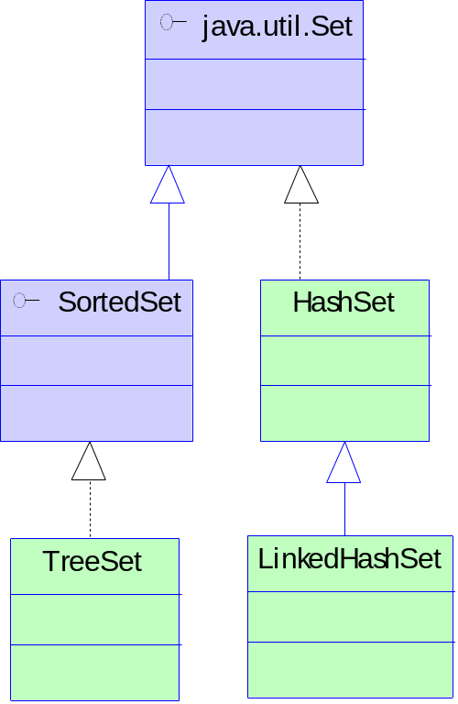
Интерфейс Set
Set – множество неповторяющихся объектов
Добавление повторяющихся элементов в Set не вызывает исключений, но они не попадают в множество
Для прохода по множеству используется интерфейс итератор

Slide 9
Классы HashSet и LinkedHashSet
Классы HashSet и LinkedHashSet реализуют интерфейс Set
Уникальность объектов в них обеспечивается благодаря использованию механизма хеширования
В HashSet объекты хранятся в произвольном порядке
LinkedHashSet является наследником класса HashSet. Он хранит объекты в порядке их добавления

Slide 10
Механизм хеширования
Хеширование – такой способ хранения и доступа к данным, при котором пространство объектов вырожденно отображается на пространство адресов.
Для вычисления адреса используется метод hashCode().
По сформированному адресу находится последовательность элементов. В пределах этой последовательности производится поиск с помощью equals()

Slide 11
Упорядоченные множества (SortedSet)
Интерфейс SortedSet служит для спецификации упорядоченных множеств
В JDK его реализация представлена в классе TreeSet (бинарное дерево)
Объекты упорядоченного множества хранятся в порядке, заданном функцией сравнения.
При добавлении нового объекта он становится на свое место в соответствии с его порядком в множестве.
  Set sorted = new TreeSet();
  sorted.add(new Integer(2));
  sorted.add(new Integer(3));
  sorted.add(new Integer(1));
  System.out.println(sorted); // Распечатает [1, 2, 3]

Slide 12
Интерфейс Comparable
В Java задача задания функции сравнения решается с использованием интерфейсов Comparable и Comparator
Интерфейс Comparable предназначен для определения так называемого естественного порядка (natural ordering). Данный интерфейс содержит всего один метод
  public int compareTo(Object o) // сравнивает объект с другим объектом.
Метод compareTo(Object o) возвращает:
  отрицательное число, если this < other;
  ноль, если this == other;
  положительное число, если this > other.
Дополнительным условием является то, что метод compareTo(other) должен возвращать 0 тогда и только тогда, когда метод equals(other) возвращает true.

Slide 13
Пример с использованием Comparable
public class Employee implements Comparable{
private String name; // имя
private int salary; // зарплата
…
public int compareTo(Object obj){
// Задает функцию сравнения объектов по зарплате
int otherSalary = ((Employee)obj).getSalary();
if (salary == otherSalary)
return 0;
else
return (salary > otherSalary) ? 1 : -1;
}
public static void main(String[] args) {
Set emps = new TreeSet();
emps.add(new Employee("Vasya", 500));
emps.add(new Employee("Sanya", 1000));
emps.add(new Employee("Petya", 300));
System.out.println(emps); // Распечатает [Petya: 300, Vasya: 500, Sanya: 1000]
}
}

Slide 14
Интерфейс Comparator
Интерфейс Comparator используется, когда метод compareTo() уже переопределен, но необходимо задать еще какой-то прядок сортировки
В этом случае создается отдельный вспомогательный класс, реализующий интерфейс Comparator, и уже на основании объекта этого класса будет производиться сортировка
В этом классе нужно реализовать метод compare(Object o1, Object o2). Правила работы этого метода такие же, как и у compareTo(Object o)

Slide 15
Пример работы с Comparator
public class Employee{
…
public static final Comparator EMPLOYEE_NAME_COMPARATOR =
new Comparator(){
public int compare(Object o1, Object o2){
// Задает функцию сравнения по имени
Employee e1 = (Employee)o1;
Employee e2 = (Employee)o2;
return e1.getName().compareTo(e2.getName());
}
};
public static void main(String[] args) {
Set emps =
new TreeSet(Employee.EMPLOYEE_NAME_COMPARATOR);
emps.add(new Employee("Vasya", 500));
emps.add(new Employee("Petya", 300));
emps.add(new Employee("Sanya", 1000));
System.out.println(emps);
}
}

Slide 16
Класс Collections
Класс java.util.Collections – это собрание статических методов для работы с коллекциями
С его помощью можно заполнять коллекции, сортировать их, искать элементы в коллекциях и делать другие операции
public static void sort(List list) – сортирует список. Элементы списка должны реализовывать Comparable
public static void sort(List list, Comparator c) – сортирует список с использованием Comparator.
public static int binarySearch(List list, Object key) – возвращает индекс найденного элемента. Список должен реализовывать Comparable и должен быть предварительно отсортирован
public static int binarySearch(List list, Object key, Comparator c) – то же самое, но с использованием Comparator
Остальные методы см. в API-документации

Slide 17
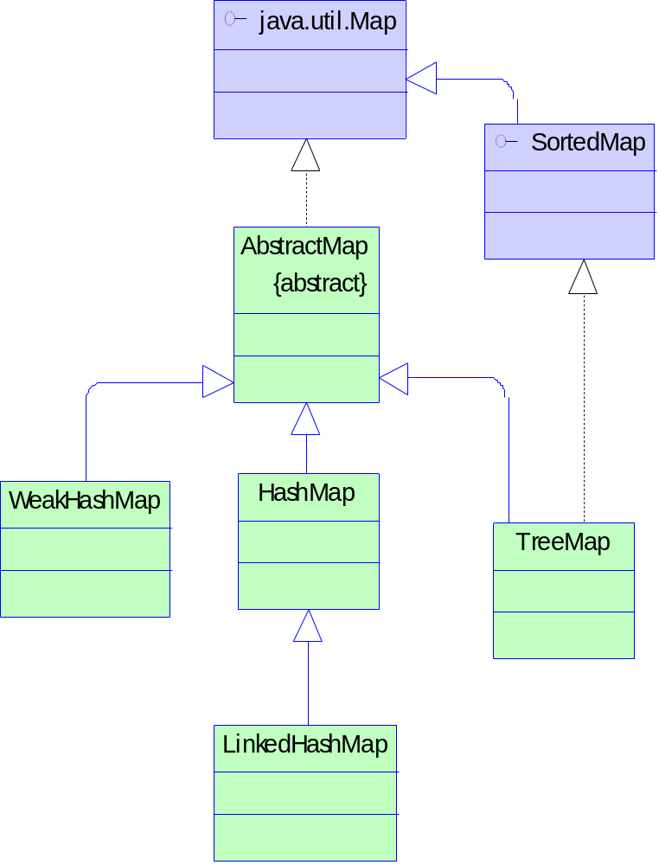
Интерфейс Map
Интерфейс Map часто называют ассоциативным массивом
Map осуществляет отображение (mapping) множества ключей на множество значений. Т.е. объекты хранятся в нем в виде пар <ключ, значение>
Map позволяет получить значение по ключу.
В Map не может быть 2-х пар с одинаковым ключом

Slide 18
Методы Map
public void put(Object key, Object value) - добавляет новую пару <ключ, значение>
public Object get(Object key) – возвращает value по заданному ключу, или null, если ничего не найдено
public Set keySet() – возвращает множество ключей
boolean containsKey(Object key) – возвращает true, если Map содержит пару с заданным ключем

Slide 19
Классы HashMap и LinkedHashMap
HashMap формирует неупорядоченное множество ключей
Для хранения ключей в HashMap и LinkedHashMap и используется механизм хеширования.
Ключи в HashMap хранятся в произвольном порядке
LinkedHashMap содержит ключи в порядке их добавления.

Slide 20
Пример с использованием HashMap
Map map = new HashMap();
// Заполнить его чем-нибудь
map.put("one", "111");
map.put("two", "222");
map.put("three", "333");
map.put("four", "333");
// Получить и вывести все ключи
System.out.println("Set of keys: " + map.keySet());
// Получить и вывести значение по ключу
String val = (String)map.get("one");
System.out.println("one=" + val);
// Получить и вывести все значения
System.out.println("Collection of values: " + map.values());
// Получить и вывести все пары
System.out.println("Set of entries: " + map.entrySet());

Slide 21
Внутренний интерфейс Entry
Интерфейс Map.Entry позволяет работать с объектом, который представляет собой пару (ключ, значение).
Интерфейс cодержит такие методы как:
  boolean equals(Object o) - проверяет эквивалентность двух пар
  Object getKey() – возвращает ключ пары.
  Object getValue() – возвращает значение пары.
  Object setValue(Object value) – изменяет значение пары

Slide 22
Массивы и коллекции
Создание заполненного списка:
  List myList = Arrays.asList(new String[] {"1", "2", "3"});
Добавление в коллекцию элементов типа, отличного от типа исходного массива, возбуждает UnsupportedOperationException!
Получение массива объектов списка:
  String[] strings = (String[])myList.toArray();
    создает массив типа Object[] и копирует в него все элементы
  String[] strings = (String [])myList.toArray(new String[myList.size()])
    копирует элементы в переданный массив и возвращает его
    если его размера недостаточно, создает новый массив того же типа

Slide 23
Создание немодифицируемых коллекций
При объявлении коллекции как
  public static final myList = new ArrayList();
нельзя гарантировать, что данный объект не будет изменен извне
Обеспечить немодифицируемость списка после его инициализации можно с помощью метода List Collections.unmodifiableList(List list) после его инициализации
Пример:
ArrayList myList = new ArrayList();
myList.add(“one”);
myList.add(“two”);
myList = Collections.unmodifiableList(myList); // После этого попытка
// изменения myList вызовет UnsupportedOperationException
То же самое
  для Map: Map unmodifiableMap(Map m)
  для Set: Set unmodifiableSet(Set s)
  и т.д.

Slide 24
Синхронизированные коллекции
В CollectionsFramework большинство коллекций не синхронизировано
  Кроме устаревших типа Vector
Чтобы сделать синхронизированную коллекцию, нужно воспользоваться методами класса Collections
  List synchronizedList(List list)
  Map synchronizedMap(Map m)
  Set synchronizedSet(Set s)
  и т.д.
В этих методах создается надстройка над передаваемым объектом, реализующая соотв. интерфейс и выполняющая синхронизацию в каждом из методов

